Slide 1
Genetik, arvelige sygdomme…og kurt

Slide 2
Info om Kurt
Kurt er sikker på at hans KOL er noget han har arvet
Kurts børn (datter på 28 (Louise) og søn på 30 (Christian)) mener det er pga. hans arbejde som bager + hans rygning
Kurt og hans kone Lone har begge familie på Færøerne
Kurt er farveblind
Kurt har givet hele familien og sig selv en gentest i julegave

Slide 3
Vores Gener og arvelighed
Hvorfor er nogle sygdomme oftere i nogle familier end andre?
Eksempler med CTD på Færøerne og KOL
Genetiske grundbegreber og arvelighed

Slide 4
Genetik
Genetik er læren om arvelighed
F.eks. hvorfor alle i en familie har brune øjne, eller en bestemt blodtype
Det der overføres fra forældre til børn er gener for brune øjne eller blodtypen
Generne findes i alle menneskets celler, i cellekernen, som en del af menneskets DNA

Slide 5
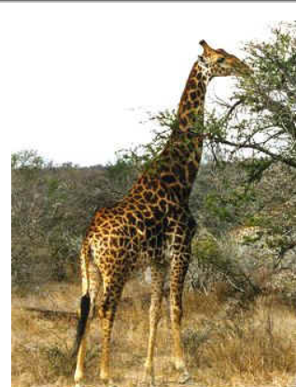
Genetikkens udgangspunkt Middelalderen: Udgangspunktet var bibelen – naturen og alle skabninger var uforanderlige
Jean Baptiste Lamarck (1744-1829)
Charles Darwin (1809-1882
Evolution (udvikling)
Erhvervede egenskaber kan nedarves
Eks. med udvikling af giraffens lange hals
Evolution
Overproduktion af individer i forhold til mængden af ressourcer
Kun de bedst tilpassede overlever – og kan sætte nye afkom i verden

Slide 6
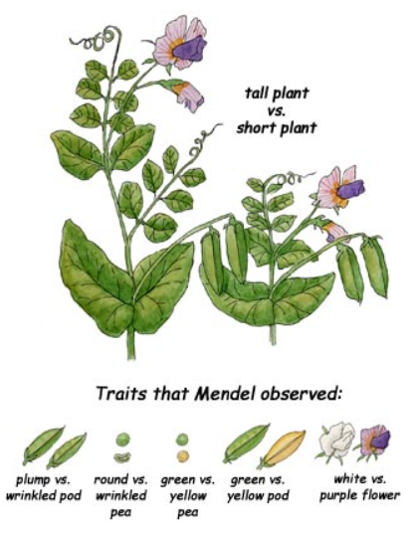
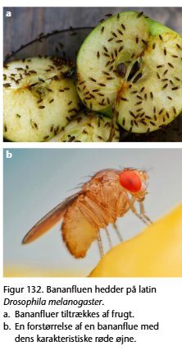
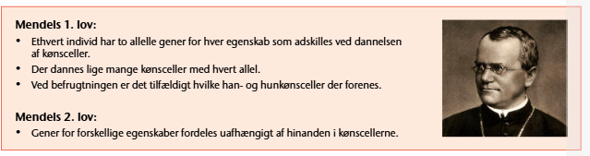
Genetikkens udgangspunkt
Thomas Morgan (1866-1945)
Studerede bananfluers øjenfarve; kunne konkludere at deres øjenfarve var knyttet til fluens køn
Gregor Mendel (1822-1884)
Den første der fandt ud af at arveanlæg var knyttet til bestemte elementer (senere kaldt for gener)
Den moderne genetiks grundlægger
Francis Crick og James Watson
Opstillede i 1953 en model for hvordan DNA er opbygget

Slide 7
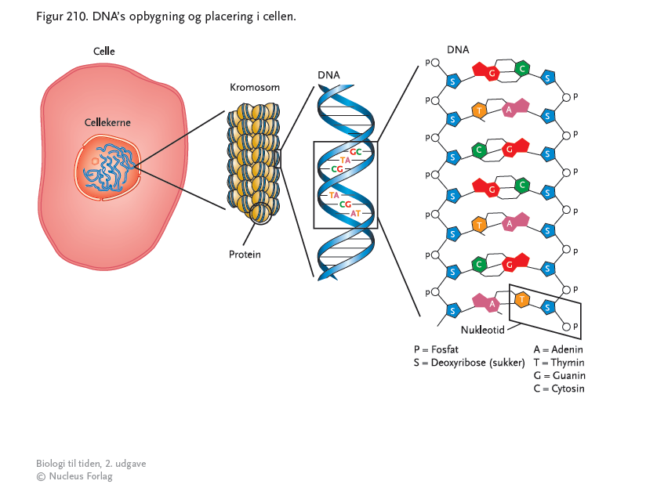

Slide 8
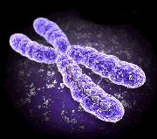
Kromosom

Slide 9
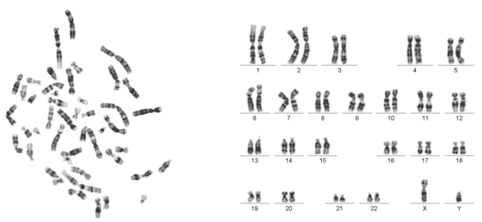
Kromosomer Menneskets arvemasse
Eksempel på karyotype

Slide 10
Genernes placering på kromosomet

Slide 11
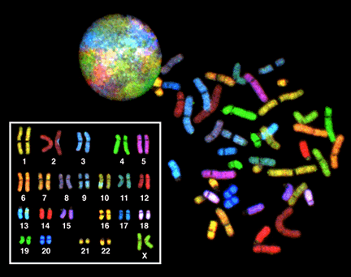
Notes:
Farvede kromosomer kan sættes op i kromosompar – her vist for en kvinde

Slide 12
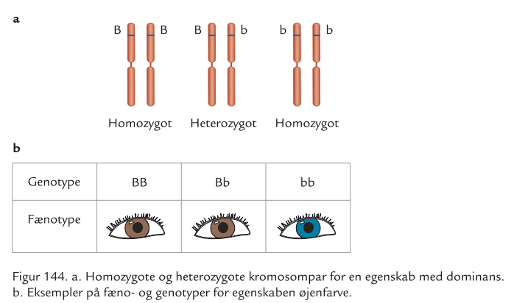
Allele gener på homologe kromosomer
Samme gen for egenskaben
Forskelligt gen for egenskaben
Samme gen for egenskaben
Kombinationen af generne for en bestemt egenskab
Hvordan det kommer til udtryk/kommer til at se ud

Slide 13
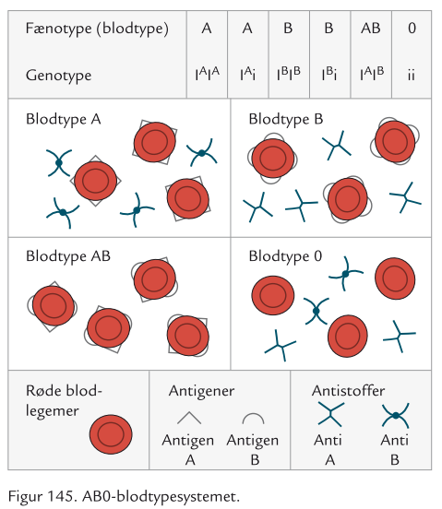
A (I^{A}) og B(I^{B}) er dominante (co-dominante) og 0(i) er recessiv
De 4 blodtyper (AB0)
Grundstrukturen i blodet
Antigener er protein eller kulhydratstrukturer på overpladen af fx røde blodlegemer
Antistoffer er i blodets væske - plasma

